Slide 1
論文報告
莊惠棋

Slide 2
主題
https://link.springer.com/article/10.1186/s40561-016-0032-4?fbclid=IwAR2gEVPQGkvwXcDQ5DtYXKFaYhISgjU0-WpTS1JE9z26qMGZEGP-HASMN6I
Using open source technologies and open internet resources for building an interactive video based learning environment that supports learning analytics

Slide 3
論文摘要
線上影音學習研究
影音學習紀錄分析

Slide 4
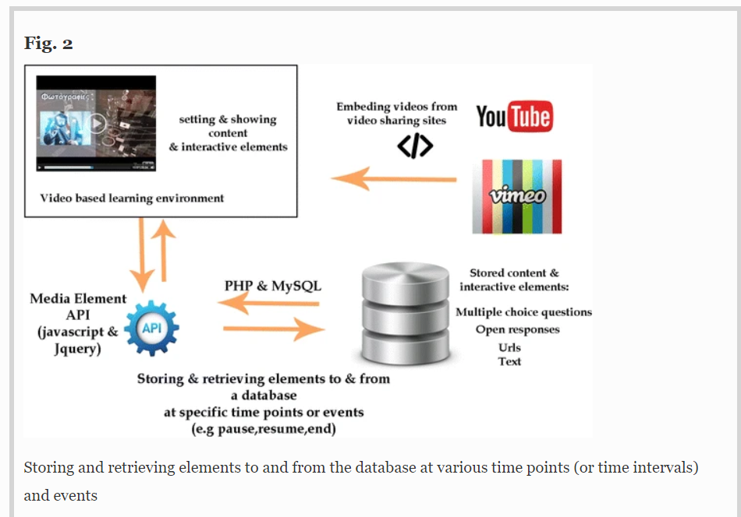
使用工具
MediaElement.js
PHP
Mysql

Slide 5
如何檢視學生是否認真看影片
影片結束後跳出隨堂練習
監控影片觀看時數
監控學生電腦操作:例如有無快轉，暫停，跳過影片
以上都會寫入learning record

Slide 6
如何檢視學生是否認真看影片2
隨堂練習是否能迅速寫完，若又快又正確表認真
寫隨堂練習時是否會會翻前面的投影片/影片
在翻影片時是否能很快地找到自己想找的頁面

Slide 7
參考文章1
http://ceur-ws.org/Vol-983/WAVe2013-Proceedings.pdf
C. Brooks, C. Thompson, J. Greer. Visualizing lecture capture usage: A learning analytics case study. Proceedings of the LAK 2013 Workshop on Analytics on Video-based Learning
P 9-14

Slide 8
如何檢視學生是否認真看影片
學生是否有開一個以上的視窗，並同時播放影片。
學生有無快轉暫停

Slide 9
參考文章2
https://www.researchgate.net/publication/272688475_Collecting_and_Making_Sense_of_Video_Learning_Analytics
Collecting and Making Sense of Video Learning Analytics

Slide 10
使用工具
Google App Engine (GAE) cloud platform
YouTube Player API

Slide 11
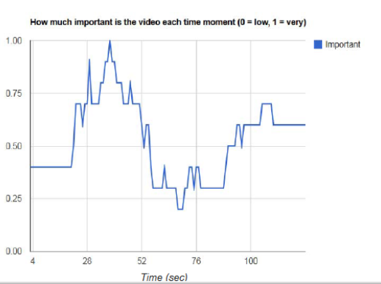
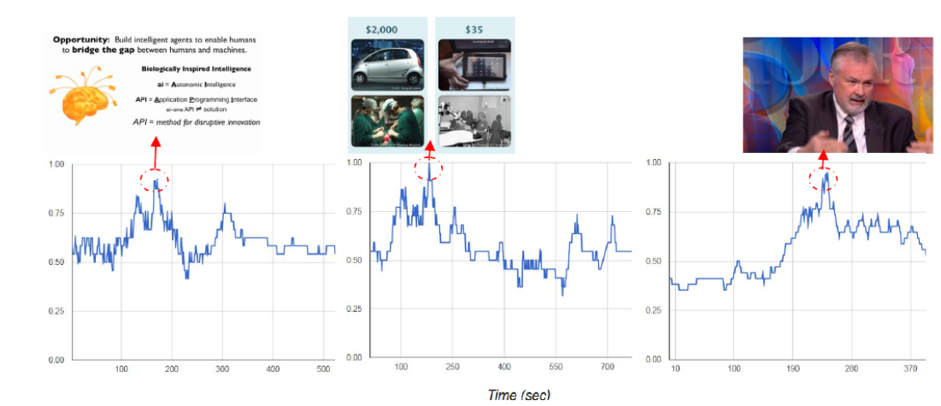
線上學習資料蒐集
有95-97%的同學不只看一次影片
用開始暫停來觀察同學，如右圖，
若學生都在某個時間點按暫停，代表那一頁的
訊息很重要
當影片內容有很多文字敘述，或是看起來有小考答案
或有有趣的圖片時，停留時間會增加
學生會調整自己的學習方式，所以越後面的
章節，小考成績大多會提升
用小考檢測學生成績

Slide 12
參考文章3
Usage reporting on recorded lectures using educational data mining
https://www.researchgate.net/publication/234138989_Usage_reporting_on_recorded_lectures_using_educationaldata_mining

Slide 13
線上學習資料蒐集
所有人都會把第一章看完，但到後面章節，只有27%的人會看完整
有83%的學生聽線上演講時，會開其他視窗做其他作業

